Slide 1
大中票券債券市場展望雙週報
2020/01/13
Peter Tsai

Slide 2
市場回顧
最近二週，美債10y利率偏向整理，市場整體預期寬鬆。中東地緣政治風險升級，美債利率多少受避險買盤而壓低。台債利率，上周標售5年期公債，利率在預期區間內，成交量清淡，交易商仍偏多操作。受制於籌碼有限，台債利率逢高仍有買盤。上週台債10y利率收在0.645%，5y收在0.5555%。

Slide 3
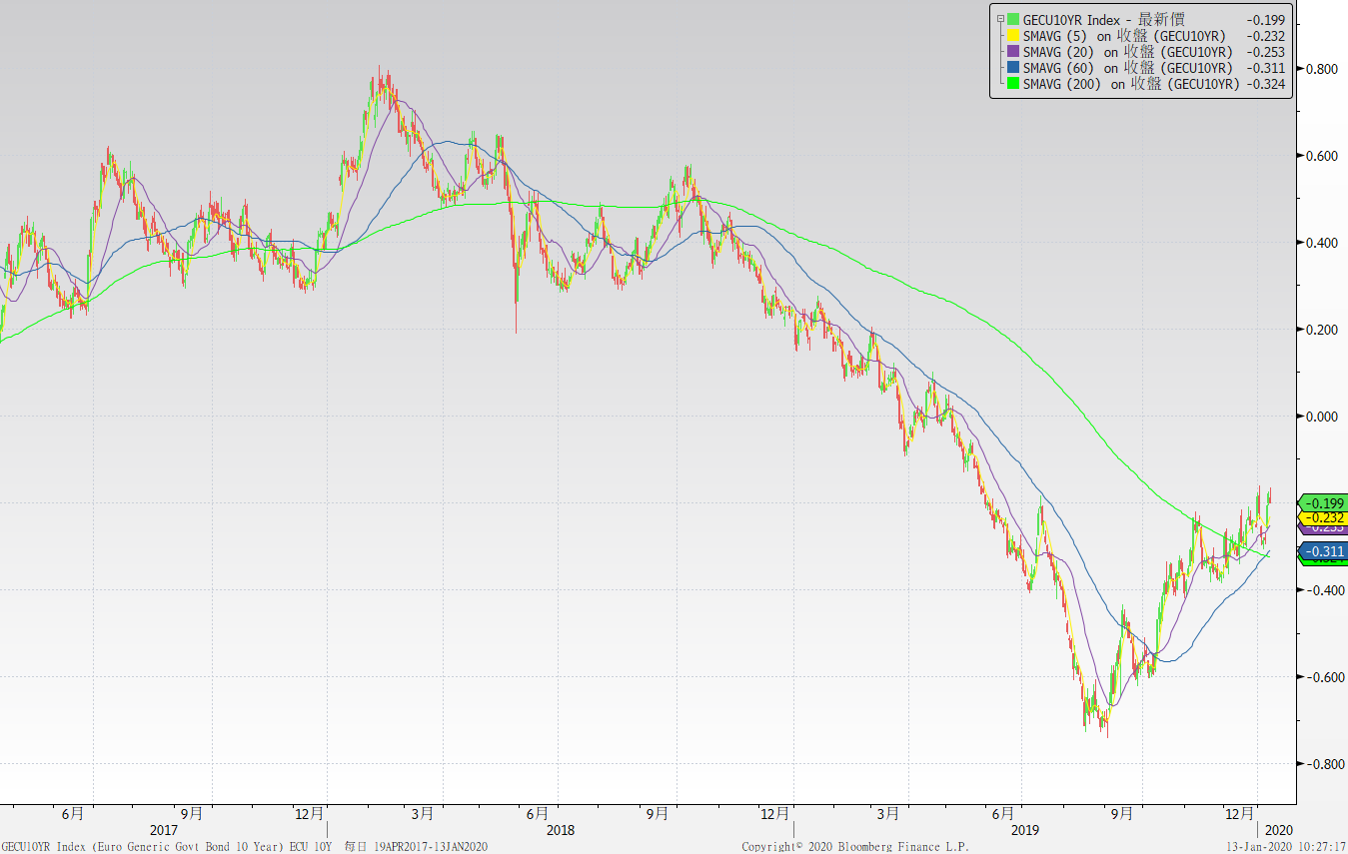
歐債十年期利率走勢圖

Slide 4
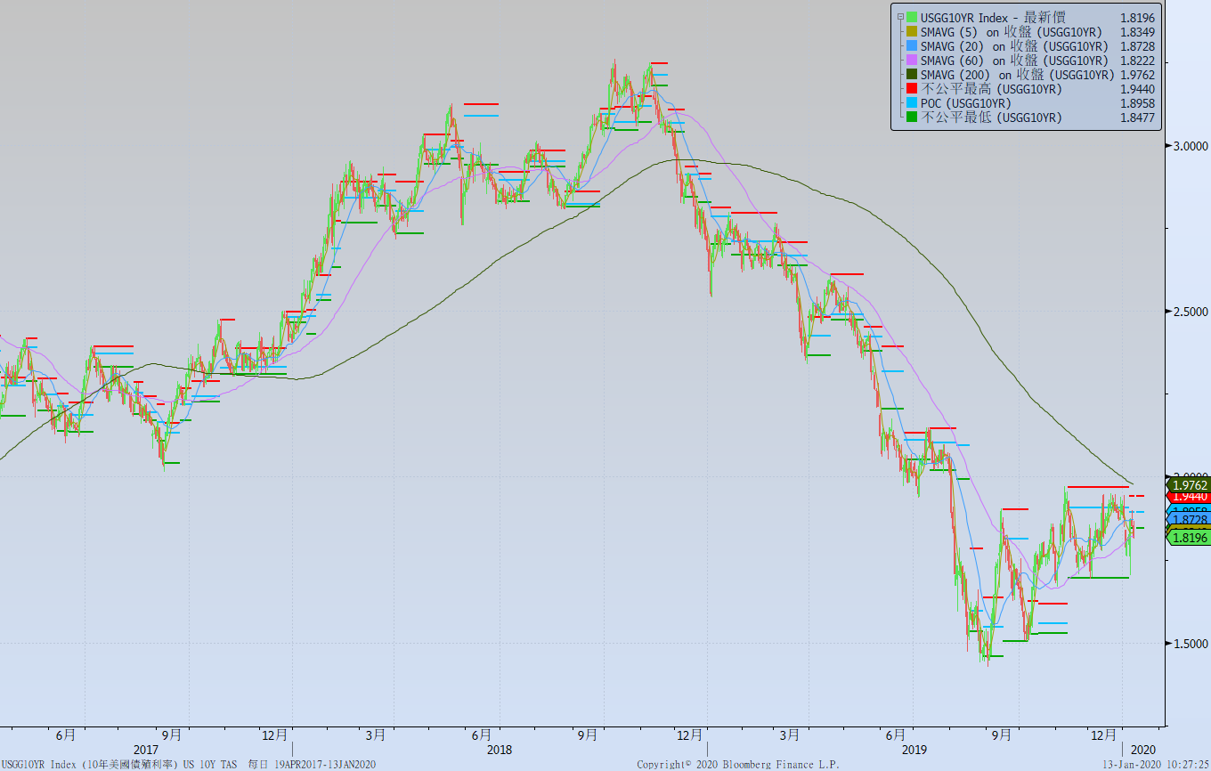
美債十年期利率走勢圖

Slide 5
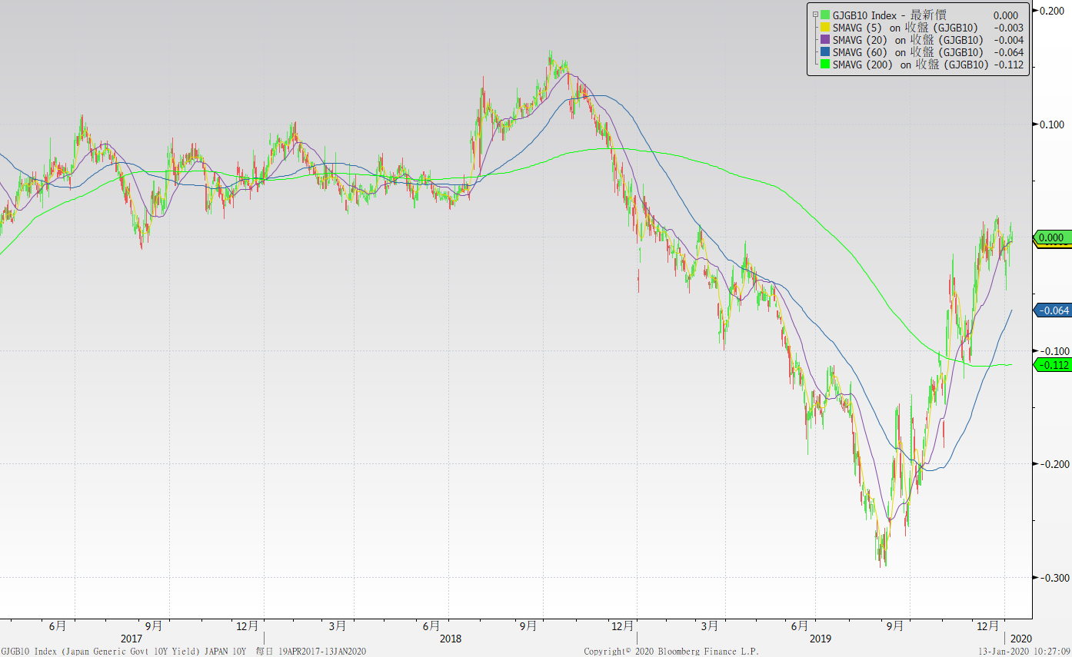
日債十年期利率走勢圖

Slide 6
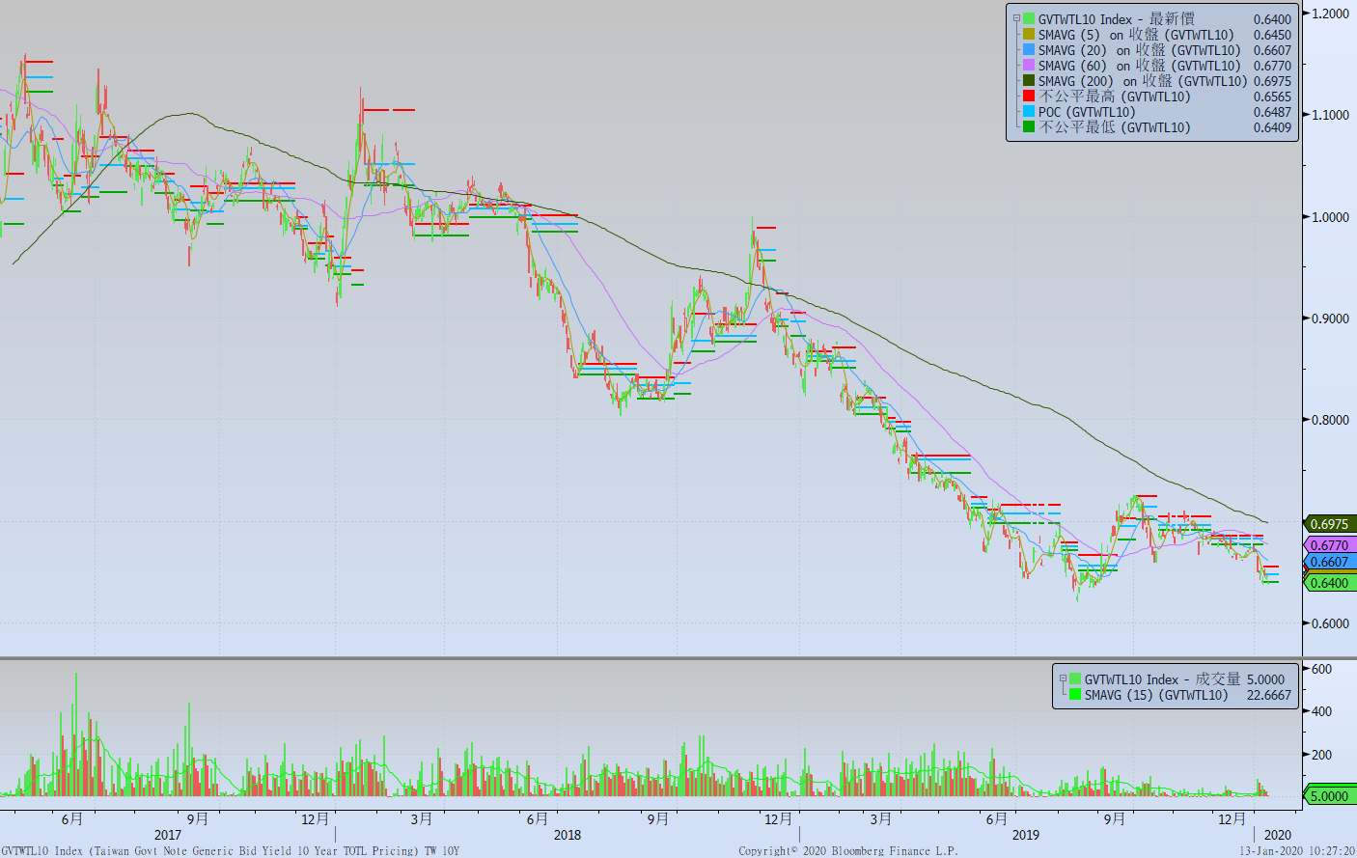
台債十年期利率走勢圖

Slide 7
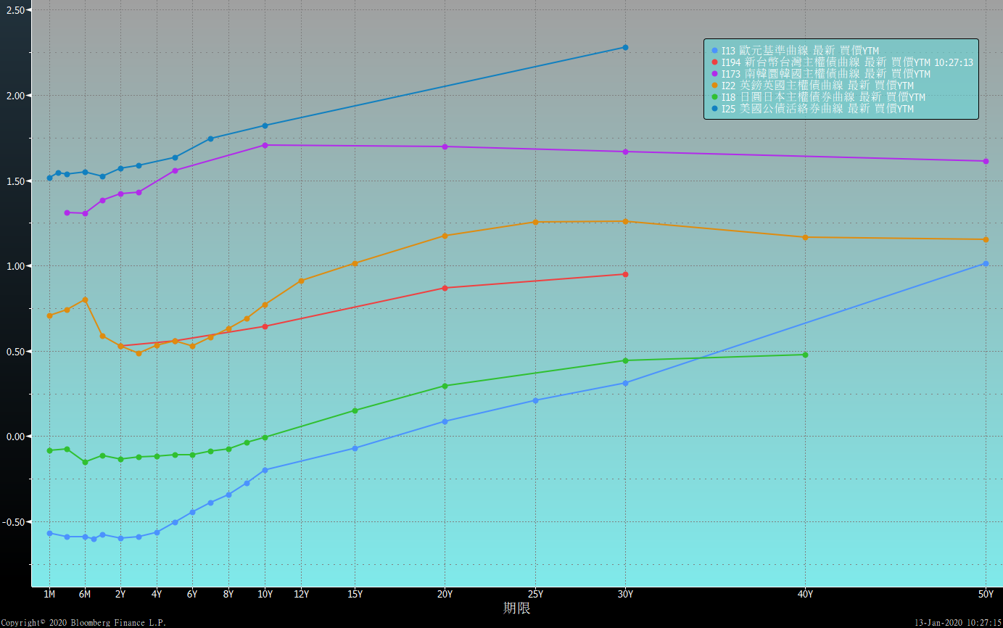
主要國家殖利率曲線

Slide 8
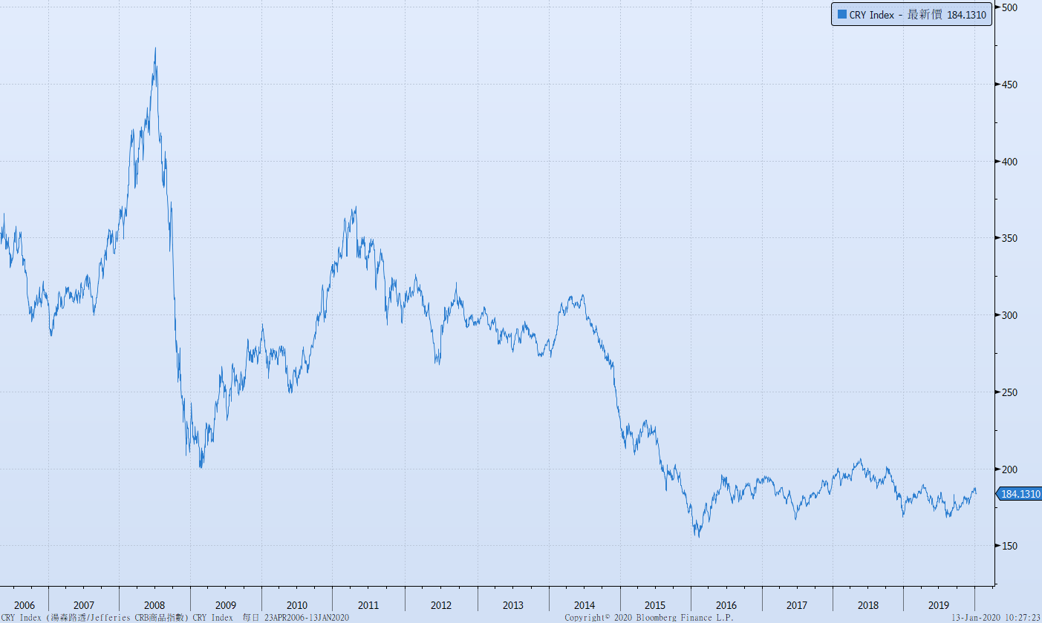
原物料指數

Slide 9
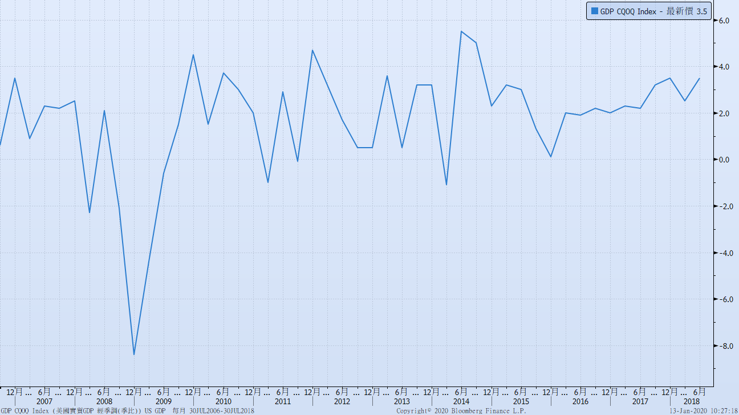
美國GDP成長率

Slide 10
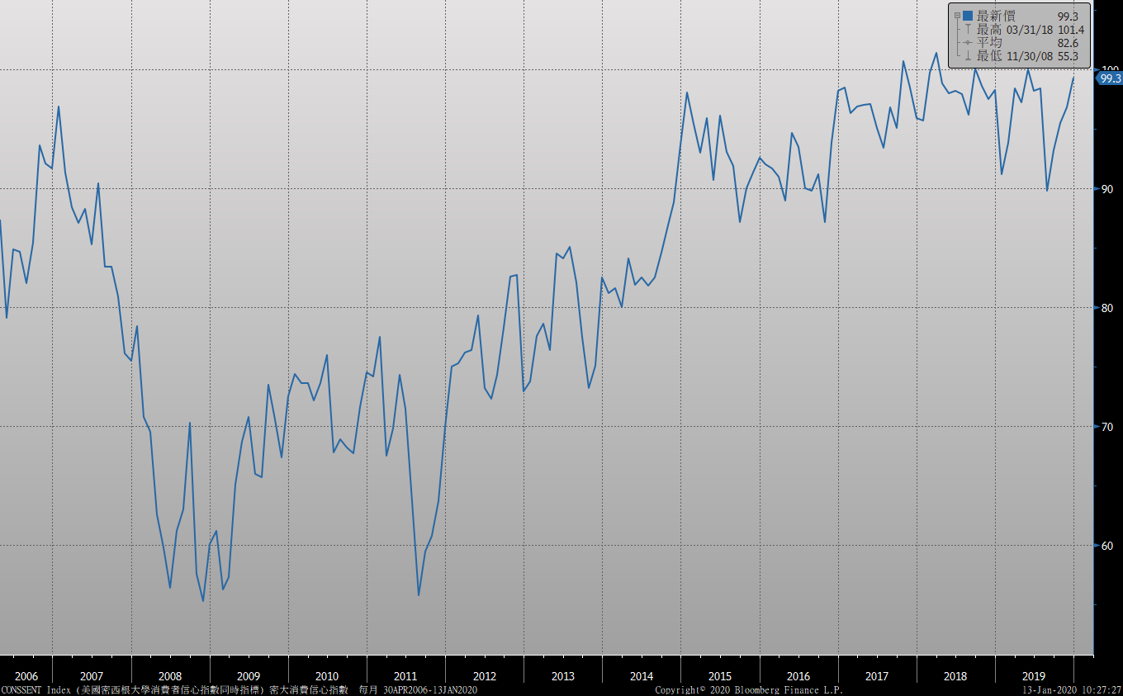
密大消費信心

Slide 11
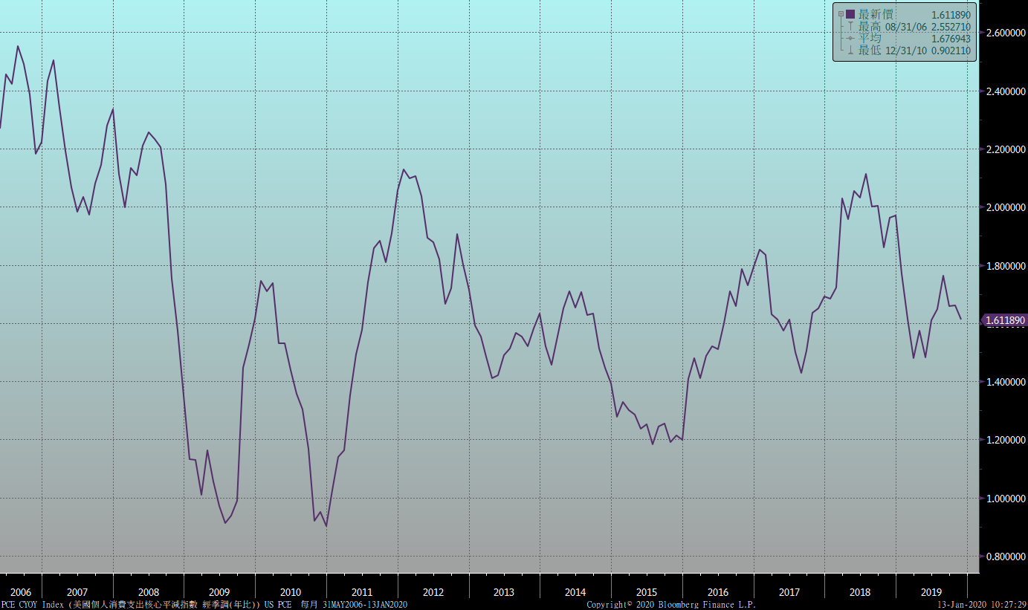
美國個人消費支出核心平減指數 經季調(年比)

Slide 12
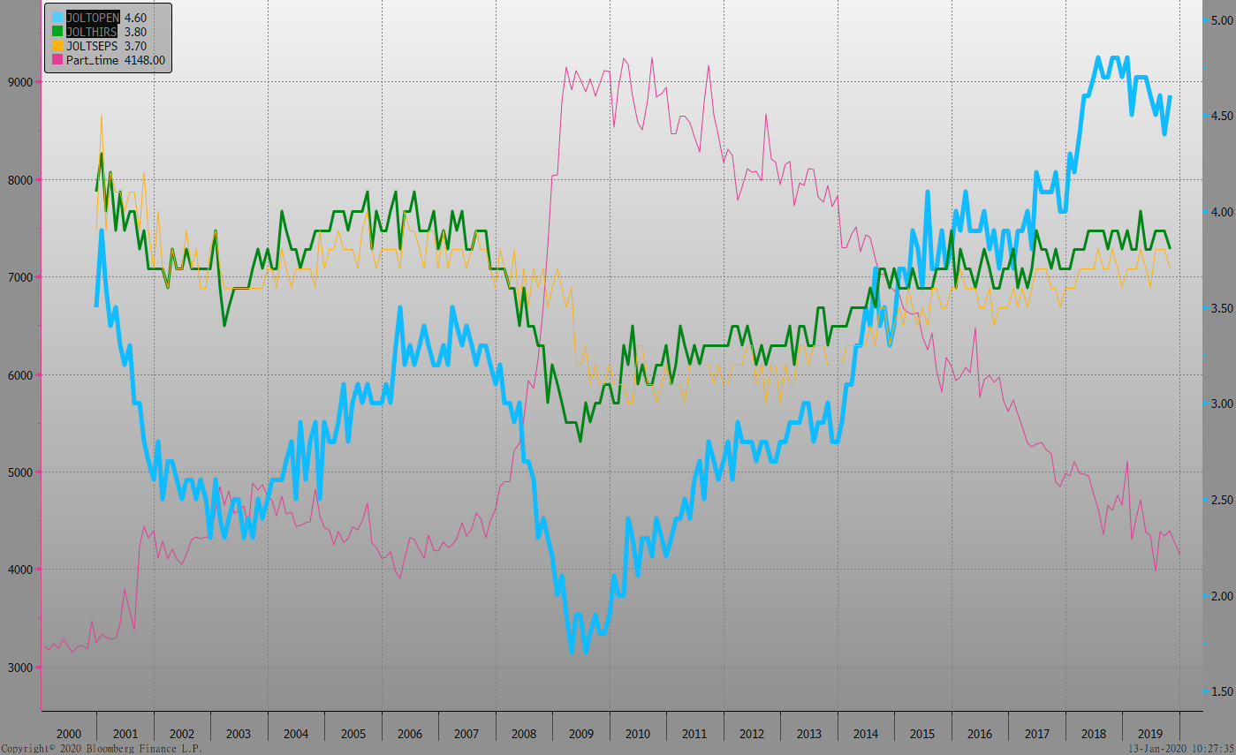
美國就業情況

Slide 13
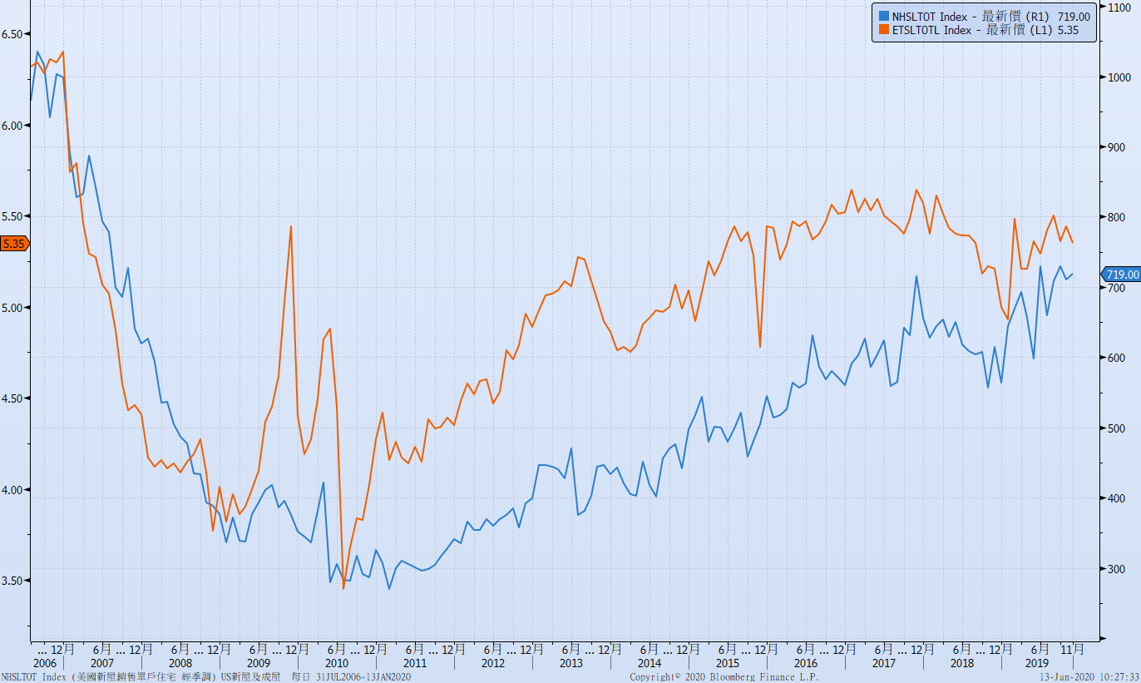
美國新屋及成屋銷售

Slide 14
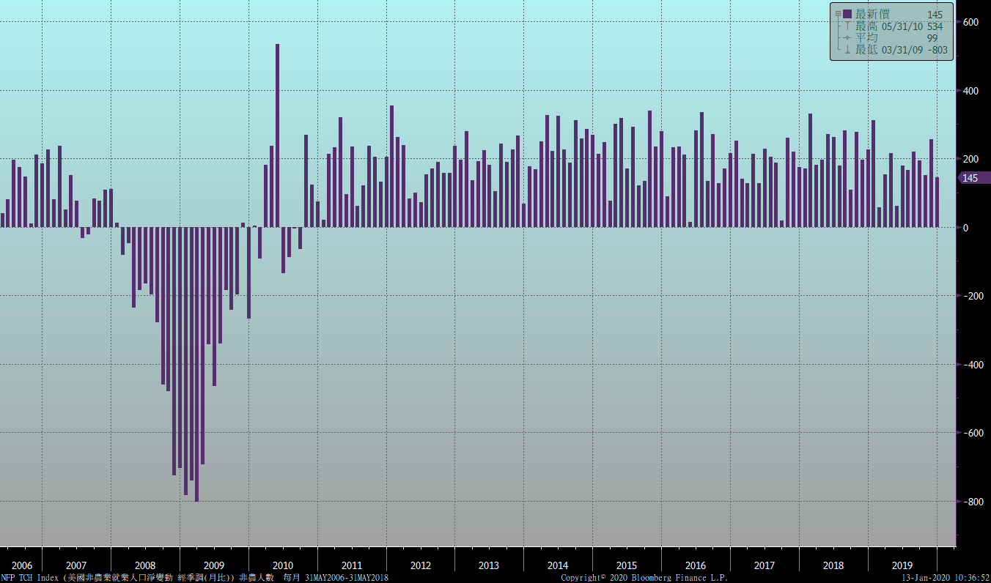
美國非農就業人數

Slide 15
經濟數據預報

Slide 16
市場展望
從利率走勢看，美債10y利率月線、季線轉為橫平走勢，經濟面數據難以釐清盤勢，地緣政治風險帶動避險買盤，利率預估盤跌的機會仍有。
經濟數據方面，即將公布美國12月CPI、美國12月建築許可、房屋開工及1月份密大消費信心指數。美中貿易第一階段協議將在1/15日簽訂，但地緣政治風險短期內將影響市場走勢。台債操作上，20y公債即將標售，終端的買氣預估仍佳。10y公債利率區間預估在0.63%~0.70%之間。整體市場仍是偏多格局。利率交換市場，利率仍處於整理區間，美債利率的影響有限。

